Slide 1

Hoạt động trải nghiệm
lớp 1
Notes:
thoa

Slide 2


- HS có khả năng nhận biết, viết và đọc
.
KHỞI ĐỘNG
Trò chơi
“Trời, Đất, Nước”

Slide 3
- HS có khả năng nhận biết, viết và đọc
.
BÀI 21:
GIỮ GÌN MÔI TRƯỜNG SẠCH, ĐẸP ( TIẾP)

Slide 4
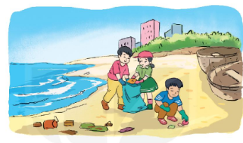
- HS có khả năng nhận biết, viết và đọc
.
Khám phá:
Hoạt động 1:Kể về một vài địa điểm chưa sạch, đẹp và đề xuất việc cần làm để bảo vệ môi trường

Slide 5
- HS có khả năng nhận biết, viết và đọc
.
Bước 1: Làm việc theo nhóm
Thảo luận nhóm:Kể về một vài địa điểm chưa sạch, đẹp và đề xuất việc cần làm để bảo vệ môi trường

Slide 6
- HS có khả năng nhận biết, viết và đọc
.
Bước 2: Làm việc chung cả lớp
Chia sẻ:Kể về một vài địa điểm chưa sạch, đẹp và đề xuất việc cần làm để bảo vệ môi trường

Slide 7
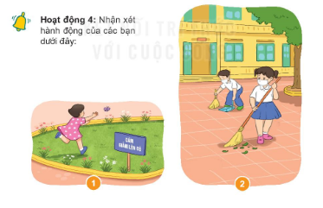
- HS có khả năng nhận biết, viết và đọc
.
THỰC HÀNH:
Xác định các hành động nên làm để giữ môi trường luôn sạch, đẹp

Slide 8
- HS có khả năng nhận biết, viết và đọc
.
Bước 1: Làm việc theo nhóm
Thảo luận nhóm: Xác định các hành động nên làm để giữ môi trường luôn sạch, đẹp

Slide 9
- HS có khả năng nhận biết, viết và đọc
.
Bước 2: Làm việc chung cả lớp
Chia sẻ : Xác định các hành động nên làm để giữ môi trường luôn sạch, đẹp

Slide 10
- HS có khả năng nhận biết, viết và đọc
.
KẾT LUẬN
Các việc nên làm để bảo vệ môi trường sạch đẹp là: quét dọn lớp học sạch sẽ, không vứt rác bừa bãi và việc không nên làm là: dẫm lên cỏ,…

Slide 11
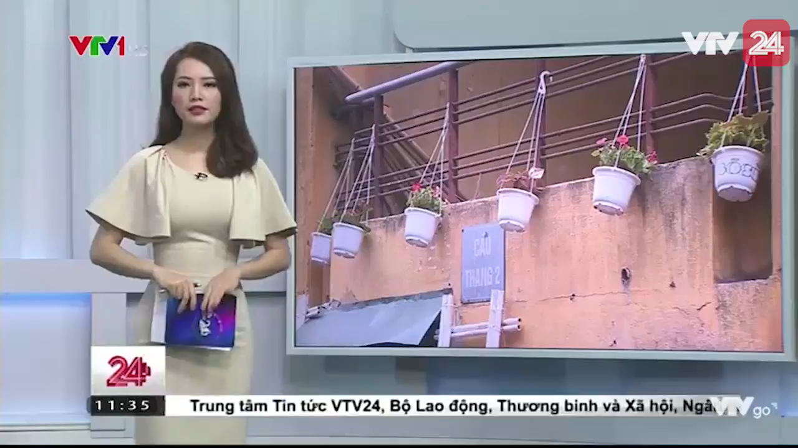
- HS có khả năng nhận biết, viết và đọc
.
THỰC HÀNH:
Xác định các hành động nên làm để giữ môi trường luôn sạch, đẹp

Slide 12
- HS có khả năng nhận biết, viết và đọc
.
Củng cố- Dặn dò

